Slide 1
dsaa互助课堂
Lecture7
导生：杨宗奇

Slide 2
课前声明
互助课堂仅作为老师讲课内容的解释和补充，请不要以听互助课堂取代听大课
互助课堂旨在帮助大家提升学业成绩，有困难之处欢迎讨论交流，但要杜绝抄袭、代写等行为。不要以可存留的方式分享代码，若有因此导致的查重时间，请当事人自己承担责任

Slide 3
目录
CONTENTS
01
02
二叉堆
二叉搜索树
工作概述
03
平衡树
Whatever is worth doing is worth doing well. Whatever is worth

Slide 4
1
二叉堆

Slide 5
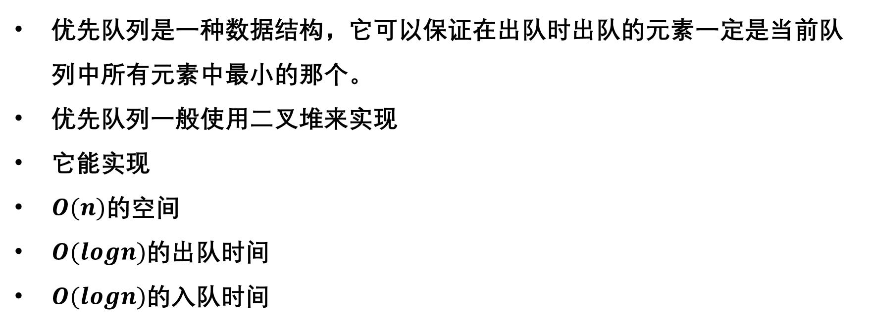
优先队列
优先队列是一种数据结构，它可以保证在出队时出队的元素一定是当前队列中所有元素中最小的那个。
优先队列一般使用二叉堆来实现
它能实现
$O(n)$的空间
$O(logn)$的出队时间
$O(logn)$的入队时间

Slide 6
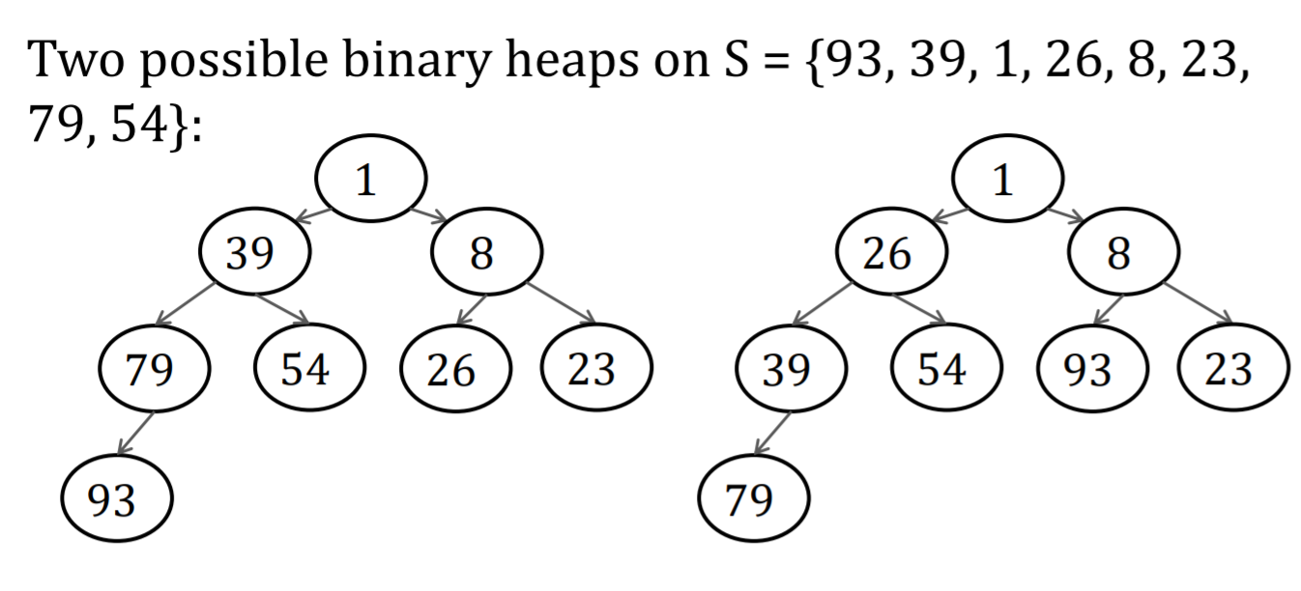
二叉堆
二叉堆，即一棵满足树上某个节点总是小于或大于其所有子节点的完全二叉树
此处节点的大小是指树中节点的权值，而不是节点的编号。

Slide 7
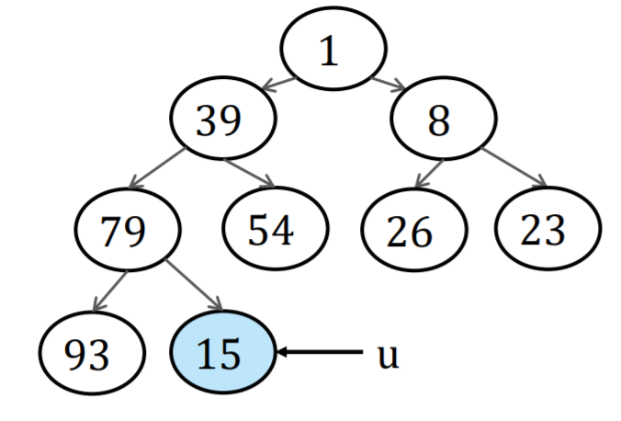
二叉堆的插入
二叉堆本身必须是一个完全二叉树，因此插入时是将新的节点放在从上到下，从左往右数过来的下一个位置。

Slide 8
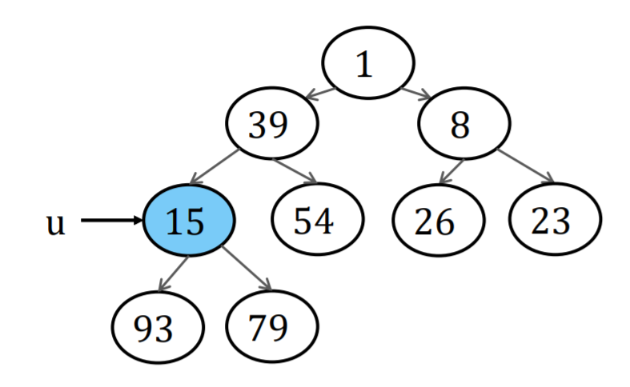
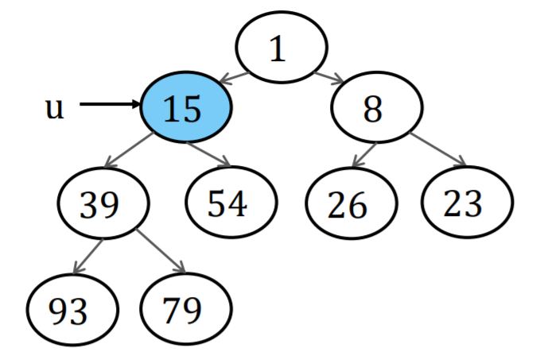
二叉堆的插入
由于二叉堆要保证堆的性质（即父节点小于子节点），因此我们在插入一个新节点后需要向上调整
从插入的节点开始，如果该节点小于父节点，则将其与父节点互换，直到换到根或者父节点小于该节点为止。

Slide 9
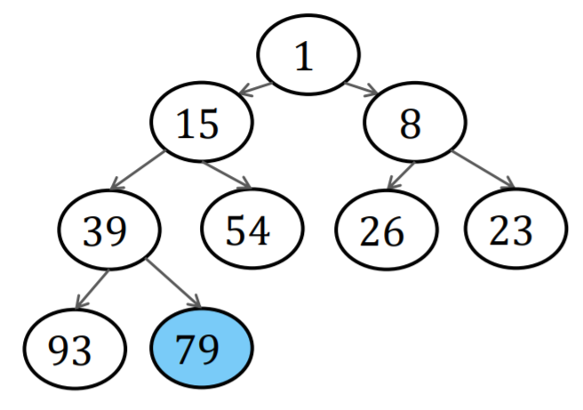
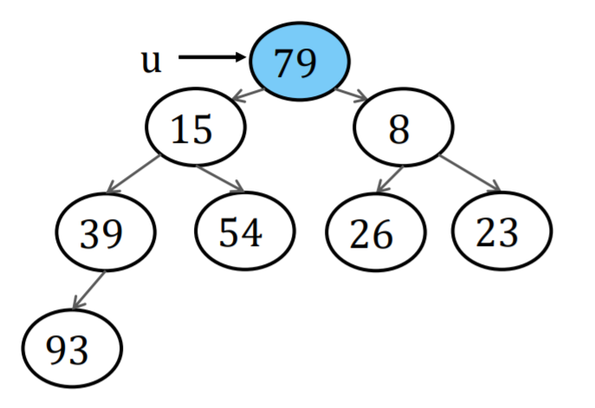
二叉堆的删除
二叉堆删除时，删除的是最小的那个元素，也就是根节点的元素
删除时将根节点的元素与从上到下，从左到右编号在最后一个的元素进行交换，交换后先输出并删除交换后的根节点。此时最后一个元素成为根

Slide 10
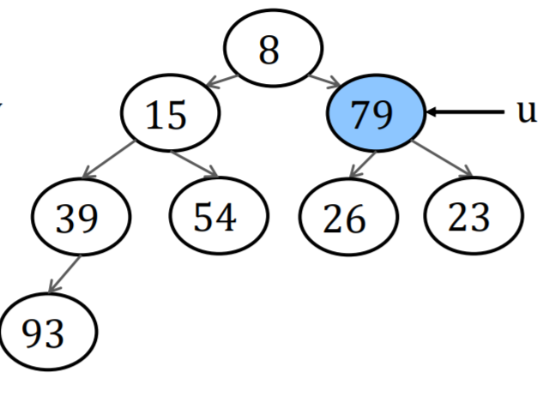
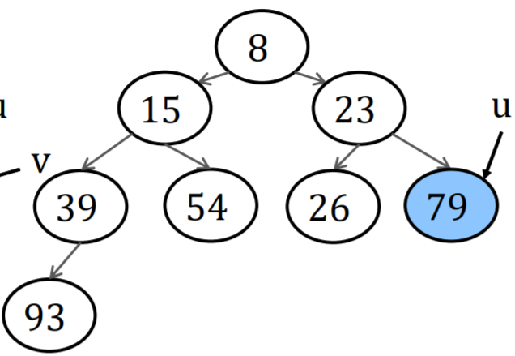
二叉堆的删除
同样的，为了维护二叉堆的性质，要从根开始向下进行维护，如果根节点小于子节点则要向下交换。如果比左右儿子都大，则要选取左右儿子中的较小者交换到父节点。直到交换到叶子结点或父节点小于子节点为止。

Slide 11
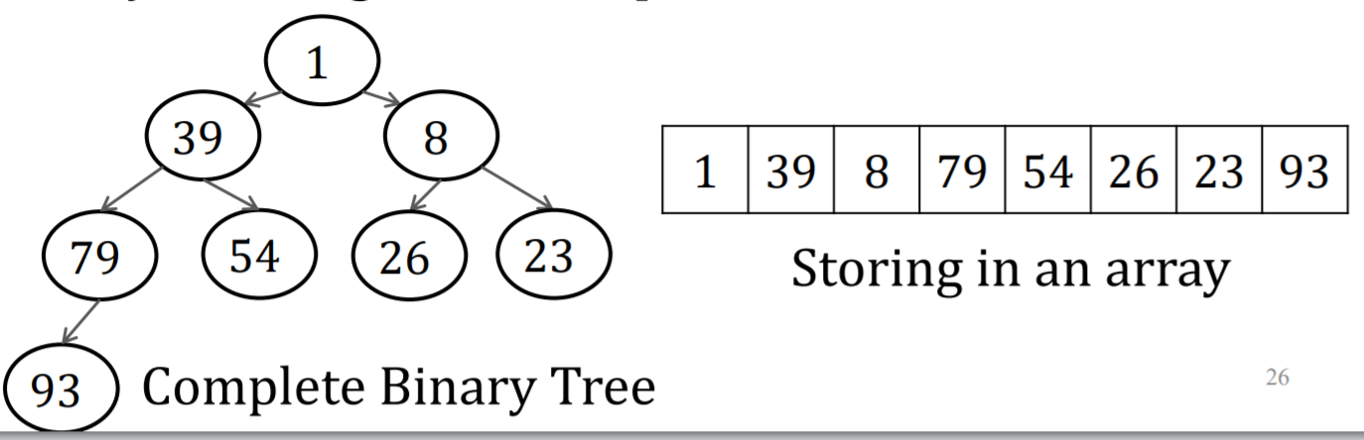
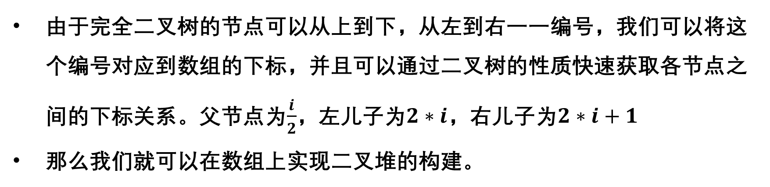
二叉堆的数组实现
由于完全二叉树的节点可以从上到下，从左到右一一编号，我们可以将这个编号对应到数组的下标，并且可以通过二叉树的性质快速获取各节点之间的下标关系。父节点为$\frac{i}{2}$，左儿子为$2∗i$，右儿子为$2∗i+1$
那么我们就可以在数组上实现二叉堆的构建。

Slide 12
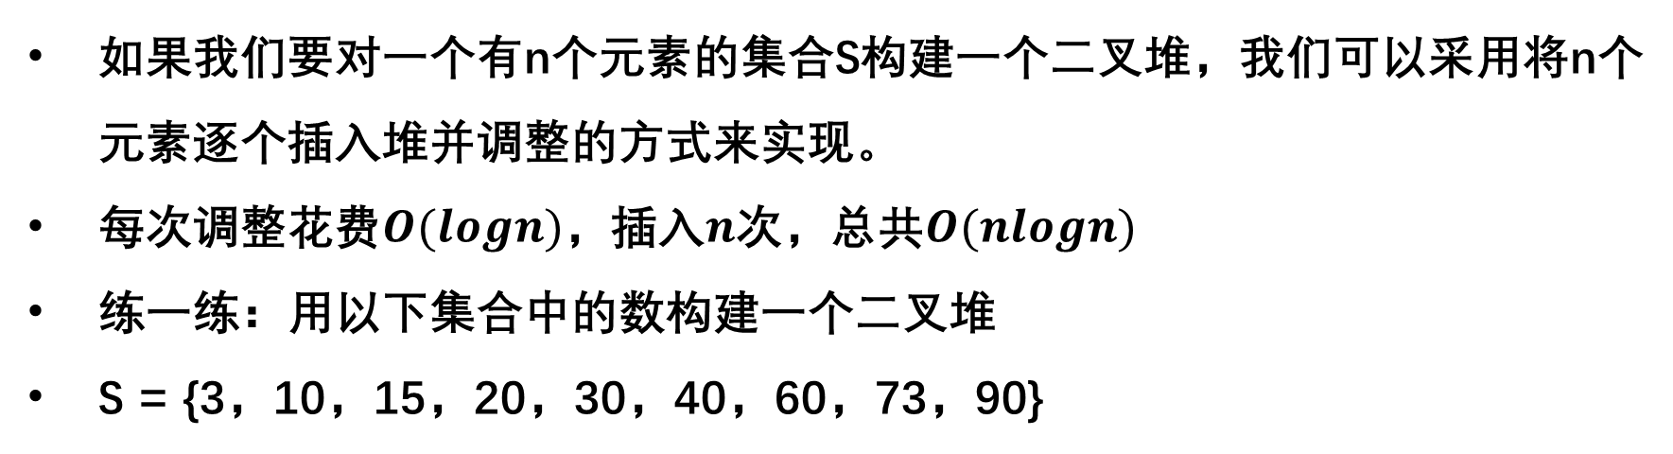
建立二叉堆
如果我们要对一个有n个元素的集合S构建一个二叉堆，我们可以采用将n个元素逐个插入堆并调整的方式来实现。
每次调整花费$O(logn)$，插入$n$次，总共$O(nlogn)$
练一练：用以下集合中的数构建一个二叉堆
S = {3，10，15，20，30，40，60，73，90}

Slide 13
建立二叉堆
在我们初始建堆的过程中，我们不需要实现删除最小的操作，这意味着我们不需要每次都把最小的元素调整到堆顶，我们只需要维护整个集合构成的树满足堆的性质即可。我们可以更快地完成初始建堆的操作。
Root-fix操作：给定一个根为r的完全二叉树T，满足其左右子树都为二叉堆。
但是r与r的左右子节点并不一定满足二叉堆的性质，因此可能会与其中一个子节点交换。交换后的子节点所在的子树又可能不满足二叉堆的性质，会不断地往下交换。
Root-fix操作即为将根节点向下调整，使T满足二叉堆性质的操作。
这个操作就跟二叉堆删除节点时向下调整的操作是一样的。

Slide 14
建立二叉堆
我们发现，在逐个插入二叉堆的建堆方法中，每次也进行了调整操作。
但是插入时每次都是向上调整，而我们知道树的深度越大，其一层含有的节点是越多的，这样就会出现深度较低的节点数量少，调整次数也少，而深度较大的节点数量多，调整的次数也多的情况。
那么我们能否让数量多的深度大的节点调整次数少些，数量少的深度低的节点调整次数多些，以达到一个调和呢？
答案是可以的，我们采用向下调整。
先将S中的元素按任意顺序从上到下从左到右排列。
然后从树的倒数第二层开始，对每个节点进行向下调整。
每层完成调整后，都满足上述的T中的左右子树都是二叉堆的性质。最后一层的叶子结点自然满足这个性质。调整到顶层后整个树就是一个二叉堆。

Slide 15
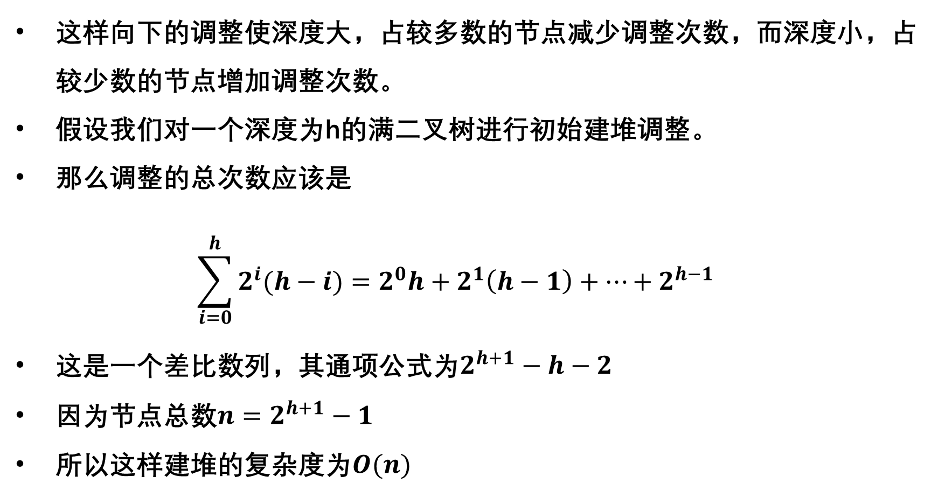
建立二叉堆
这样向下的调整使深度大，占较多数的节点减少调整次数，而深度小，占较少数的节点增加调整次数。
假设我们对一个深度为h的满二叉树进行初始建堆调整。
那么调整的总次数应该是 $\sum_{i=0}^{h}{2^{i}(h−i)}=2^{0}h+2^{1}\left(h−1\right)+…+2^{h−1}$
这是一个差比数列，其通项公式为$2^{h+1}−h−2$
因为节点总数$n=2^{h+1}−1$
所以这样建堆的复杂度为$O(n)$

Slide 16
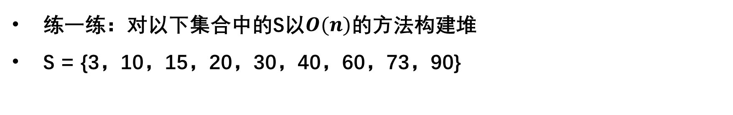
建立二叉堆
练一练：对以下集合中的S以$O(n)$的方法构建堆
S = {3，10，15，20，30，40，60，73，90}

Slide 17
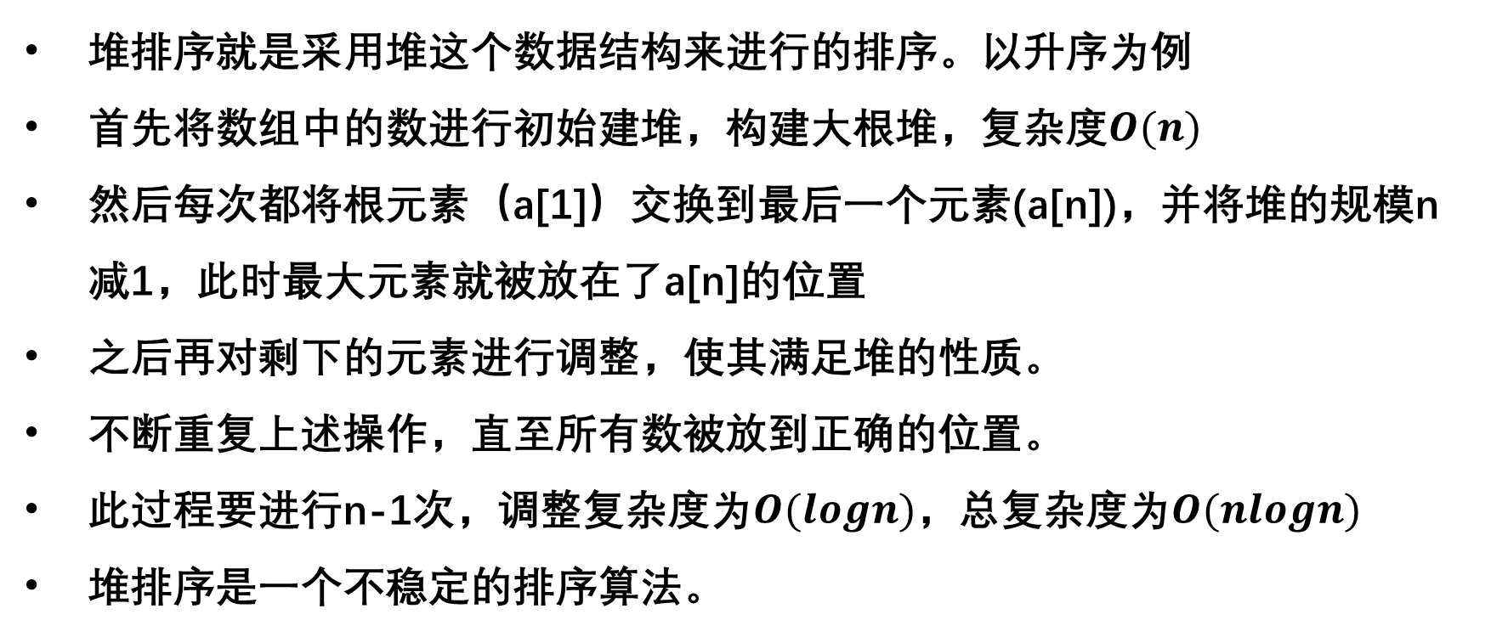
堆排序
堆排序就是采用堆这个数据结构来进行的排序。以升序为例
首先将数组中的数进行初始建堆，构建大根堆，复杂度$O(n)$
然后每次都将根元素（a[1]）交换到最后一个元素(a[n])，并将堆的规模n减1，此时最大元素就被放在了a[n]的位置
之后再对剩下的元素进行调整，使其满足堆的性质。
不断重复上述操作，直至所有数被放到正确的位置。
此过程要进行n-1次，调整复杂度为$O(logn)$，总复杂度为$O(nlogn)$
堆排序是一个不稳定的排序算法。

Slide 18
2
二叉搜索树

Slide 19
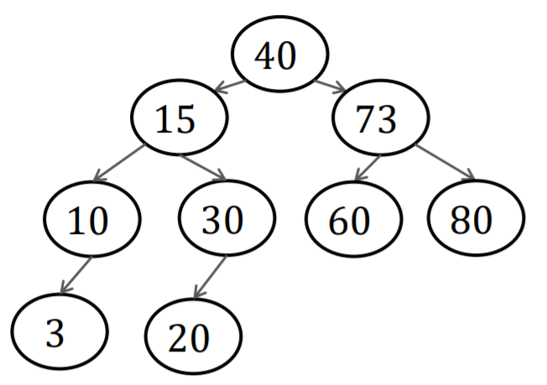
二叉搜索树
二叉搜索树(Binary Search Tree)，是指满足以下性质的一棵树
①其节点的值各不相同
②其节点的值按中序遍历输出为升序序列
这意味着如果一棵二叉搜索树左右子树不为空，那么左子树的节点权值一定小于根，右子树的节点权值一定大于根。
二叉搜索树既有链表快速插入的性质，又有 数组快速查找的性质，是非常常用的数据结构

Slide 20
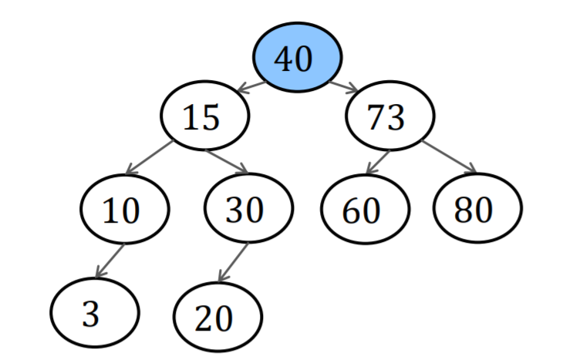
前驱查询
前驱查询：给定一个权值（不一定在BST中），找到二叉搜索树中最大的小于等于该权值的节点权值。
如下图，根节点40是权值35的前驱。

Slide 21
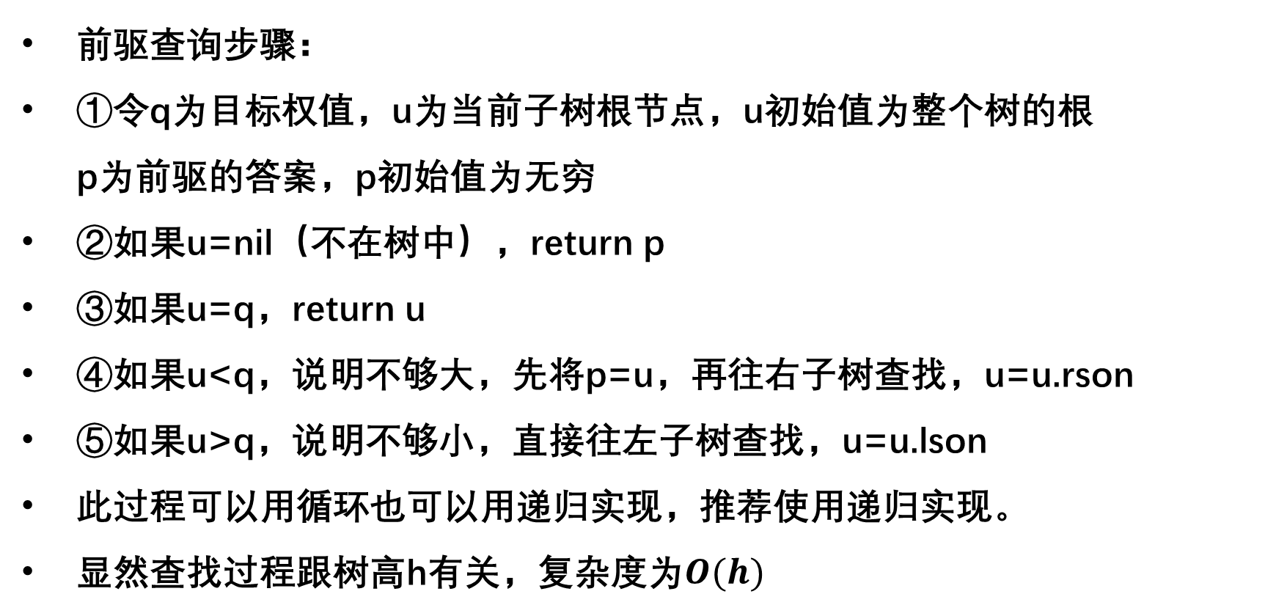
前驱查询
前驱查询步骤：
①令q为目标权值，u为当前子树根节点，u初始值为整个树的根 p为前驱的答案，p初始值为无穷
②如果u=nil（不在树中），return p
③如果u=q，return u
④如果u<q，说明不够大，先将p=u，再往右子树查找，u=u.rson
⑤如果u>q，说明不够小，直接往左子树查找，u=u.lson
此过程可以用循环也可以用递归实现，推荐使用递归实现。
显然查找过程跟树高h有关，复杂度为$O(h)$

Slide 22
后继查询
后继查询：给定一个权值（不一定在BST中），找到二叉搜索树中最小的大于等于该权值的节点权值。
后继查询步骤：
①令q为目标权值，u为当前子树根节点，u初始值为整个树的根 p为前驱的答案，p初始值为无穷
②如果u=nil（不在树中），return p
③如果u=q，return u
④如果u<q，说明不够大，直接往右子树查找，u=u.rson
⑤如果u>q，说明不够小，先p=u，再往左子树查找，u=u.lson

Slide 23
插入节点
在二叉搜索树中插入的节点应当都是叶子结点，因为不管当前节点大于还是小于插入的节点，都将走到叶子结点才停止。
插入步骤：
①令u为整个树的根，e为将要插入的节点权值
②如果e<u （1）如果u有左儿子，继续向左子树查找 （2）否则直接将e插入到u左儿子，结束插入。
③如果e>u （1）如果u有右儿子，继续向右子树查找 （2）否则直接将e插入到u右儿子，结束插入。

Slide 24
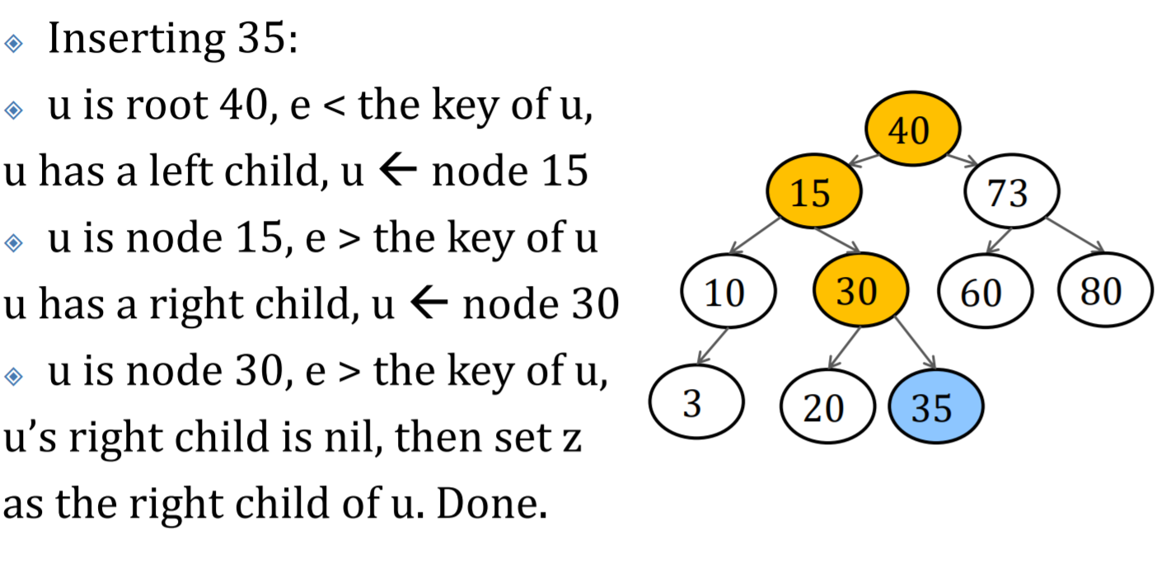
插入节点

Slide 25
删除节点
在二叉搜索树中删除节点，待删除的节点需要是叶子结点。
令u为待删除的节点
①如果该节点就是叶子结点，直接删除
②如果该节点不是叶子结点，寻找该节点的后继s，将u赋值为s （1）如果s为叶子结点，直接删除s （2）如果s不是叶子结点，此时s一定没有左子树（如果有的话，s不可能成为后继，后继应该在其左子树中） 此时将s节点删除，用s的整个右子树将s的位置替代即可。
这样的删除不破坏二叉搜索树的性质。

Slide 26
3
平衡树

Slide 27
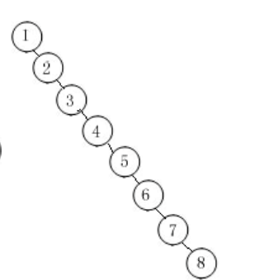
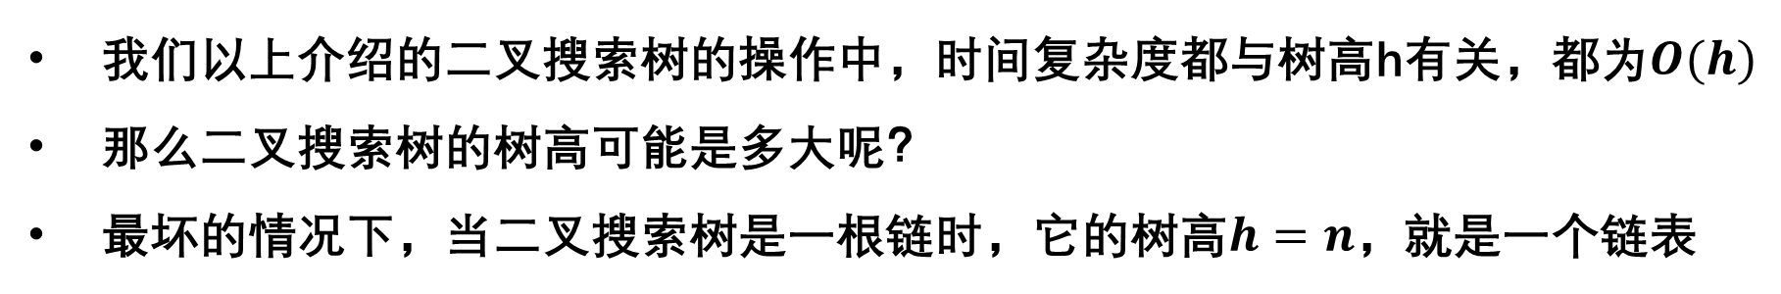
平衡树
我们以上介绍的二叉搜索树的操作中，时间复杂度都与树高h有关，都为$O(h)$
那么二叉搜索树的树高可能是多大呢？
最坏的情况下，当二叉搜索树是一根链时，它的树高$h=n$，就是一个链表

Slide 28
平衡树
所以我们在进行二叉搜索树的插入删除操作时，有必要进行一些调整，在不破坏二叉搜索树的中序有序性基础上，使树高尽量“平衡”，有这样调整操作的二叉搜索树称为平衡树。
平衡树有非常多的种类，比较常见的有Treap, SBT, 红黑树, Splay, AVL
这里我们介绍其中一种平衡树AVL树
AVL用于控制平衡的条件是对于任一个子树，其左子树和右子树的树高差总是小于2
如果存在某个左子树和右子树的树高差大于等于2，那么就会进行调整的操作

Slide 29
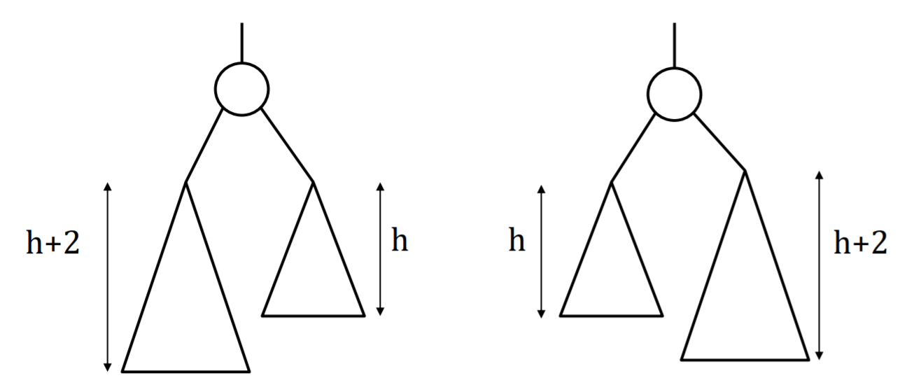
平衡树

Slide 30
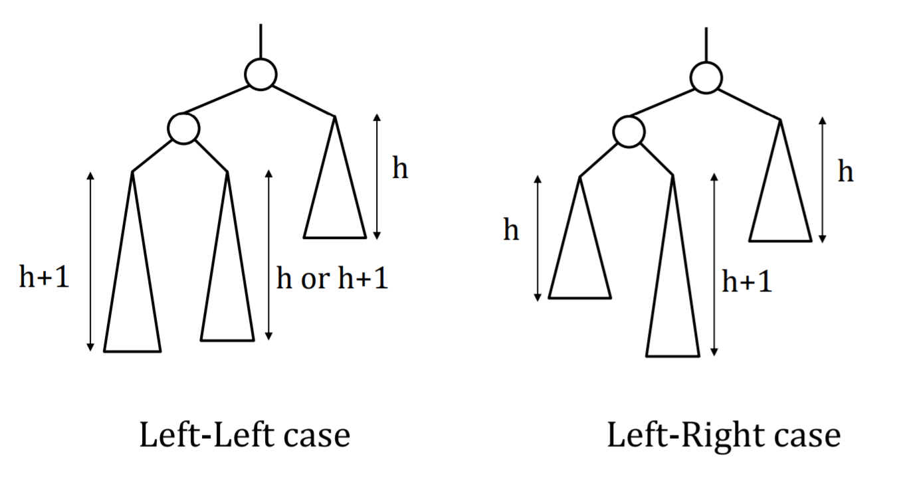
平衡树

Slide 31
平衡树
如何调整？
为了不破坏二叉搜索树的中序有序性，我们采用一个“旋转”的操作。
导致不平衡的情况大致能分为两种，如上图Left-Left case和Left-right case
Right-Right case和Right-Left case是跟以上两种对称的。
我们以Left-Left case和Left-right case分别为例。

Slide 32
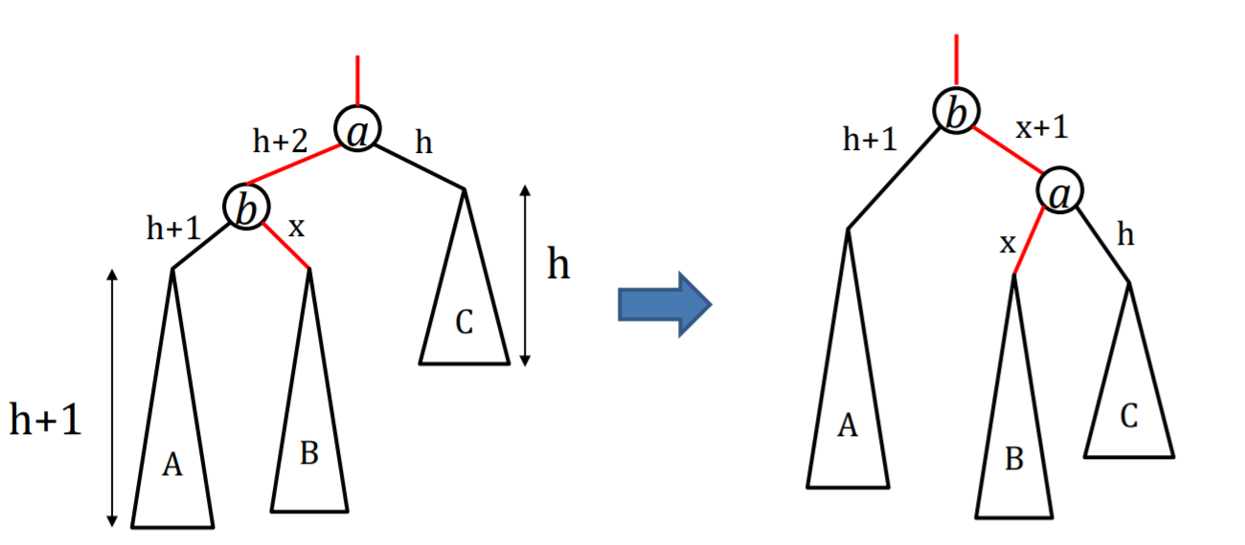
平衡树
Left-Left中是A子树偏高，我们要将其“向上提升”，把b作为根，A就提高了一个深度，C下降了一个深度，A，C高度相同。
此时b的右儿子不能接在b右儿子，根据中序有序性，B应该接在a左子树处。
B的高度跟A的差距不超过1，此时该子树平衡
这个操作称为右旋操作。左旋同理，应用于Right-Right case

Slide 33
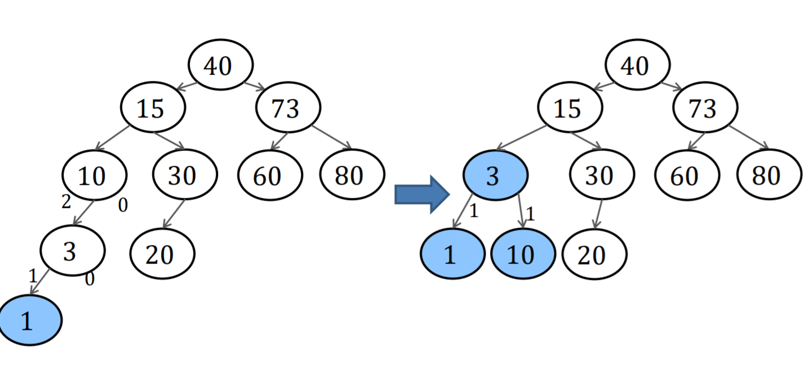
平衡树

Slide 34
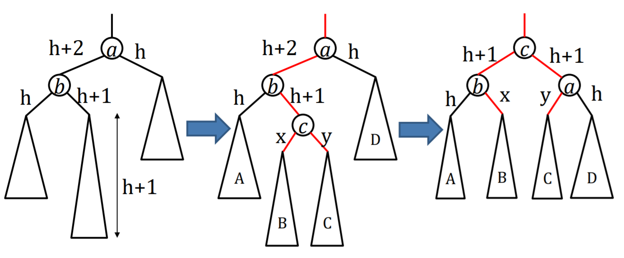
平衡树
当遇到Left-Right case或Right-Left case时，要旋转两次
以Left-Right case为例，先将c节点左旋变成Left-Left case，再将c节点右旋至平衡

Slide 35
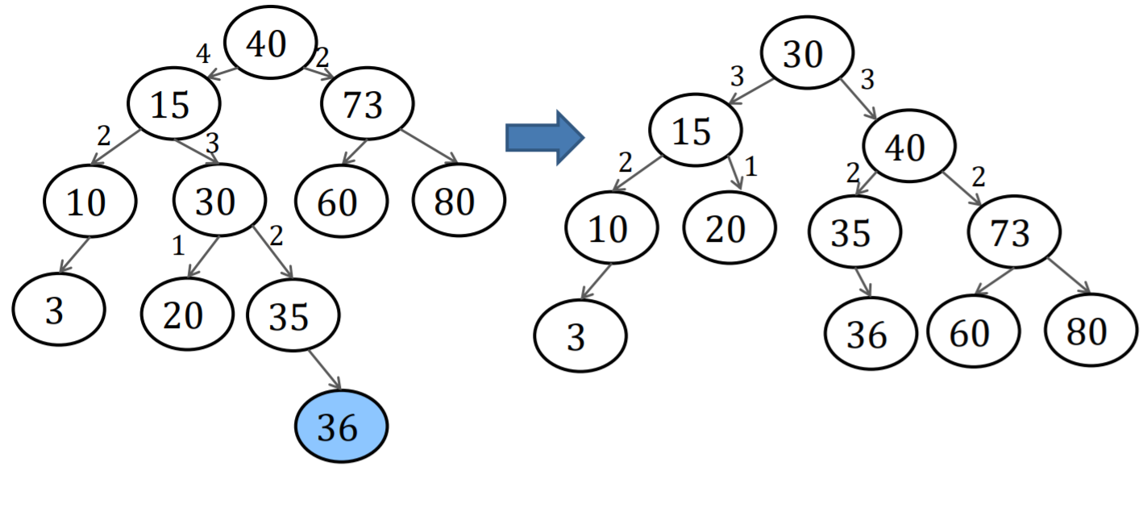
平衡树

Slide 36
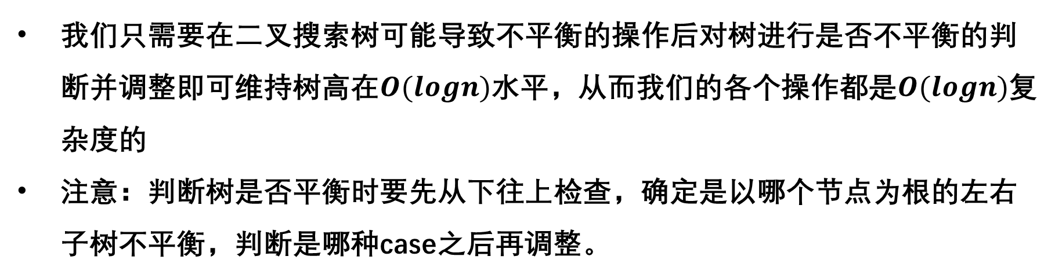
平衡树
我们只需要在二叉搜索树可能导致不平衡的操作后对树进行是否不平衡的判断并调整即可维持树高在$O(logn)$水平，从而我们的各个操作都是$O(logn)$复杂度的
注意：判断树是否平衡时要先从下往上检查，确定是以哪个节点为根的左右子树不平衡，判断是哪种case之后再调整。

Slide 37
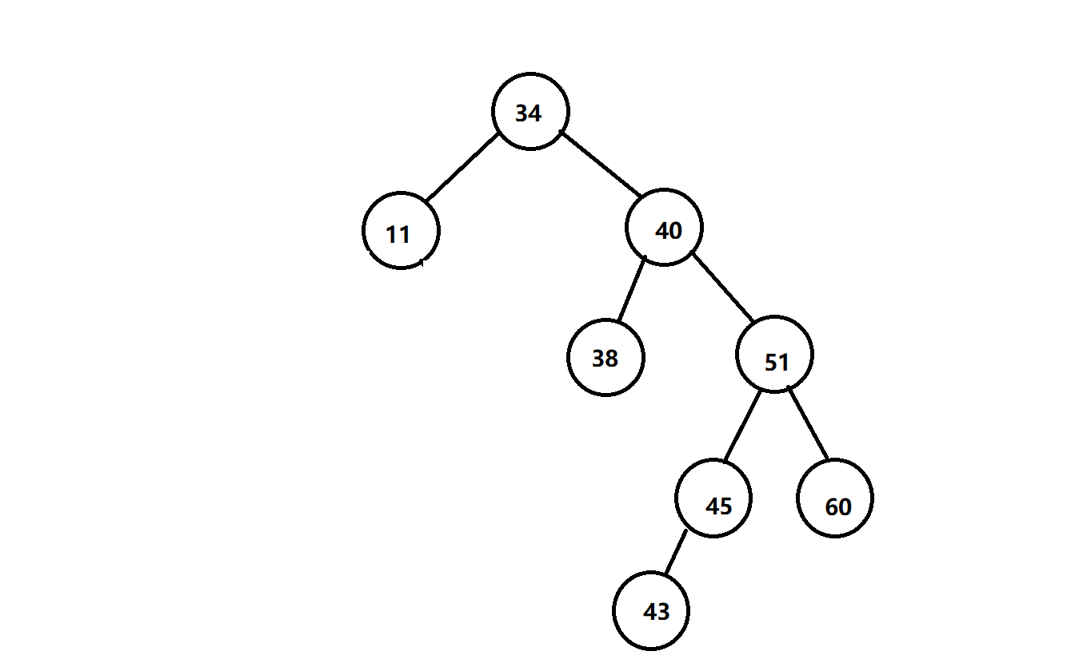
平衡树
练一练：将以下树调整至平衡

Slide 38
平衡树应用
二叉搜索树中的节点存储的数据可能有很多种类型，作为中序有序性的权值可以根据实际情况来选取。
在应用平衡树这种数据结构时，除了维护树高，我们往往还会维护很多解决问题需要的跟树有关的一些性质，例如子树大小、子树和等。
这些性质在插入、删除、调整树高等操作时都有可能产生变化，我们需要在每次变更时更新它们的值。
在操作中维护这些需要的值，在需要使用时调用这些维护的值，是数据结构应用的核心方式。

Slide 39
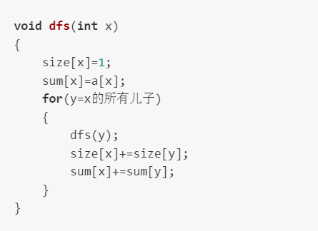
平衡树应用
例：维护子树的大小和子树的和
size[x]表示以x为根的子树的大小，sum[x]表示以x为根的子树内的权值和
x为节点编号，二叉搜索树以该编号大小构建。

Slide 40
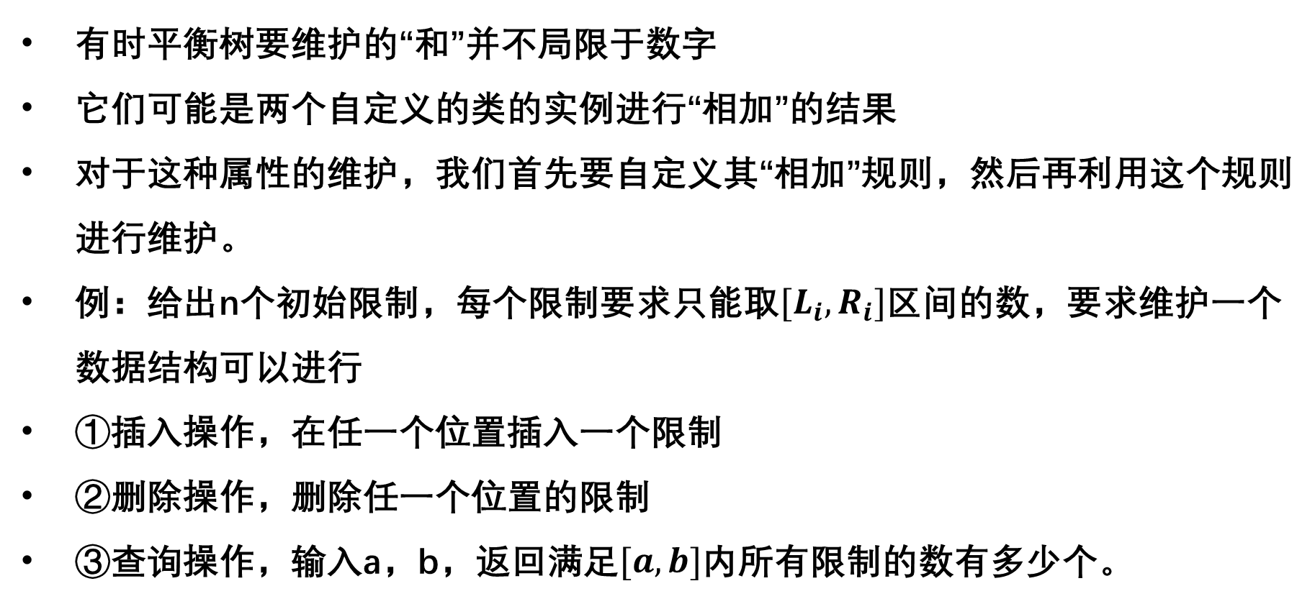
平衡树应用
有时平衡树要维护的“和”并不局限于数字
它们可能是两个自定义的类的实例进行“相加”的结果
对于这种属性的维护，我们首先要自定义其“相加”规则，然后再利用这个规则进行维护。
例：给出n个初始限制，每个限制要求只能取$[L_{i},R_{i}]$区间的数，要求维护一个数据结构可以进行
①插入操作，在任一个位置插入一个限制
②删除操作，删除任一个位置的限制
③查询操作，输入a，b，返回满足$[a,b]$内所有限制的数有多少个。

Slide 41
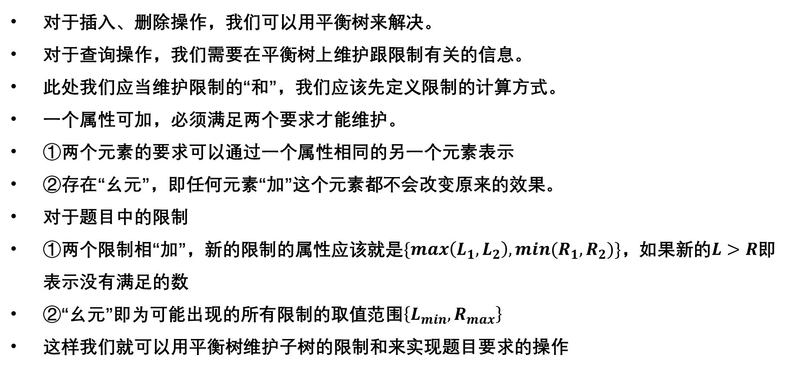
平衡树应用
对于插入、删除操作，我们可以用平衡树来解决。
对于查询操作，我们需要在平衡树上维护跟限制有关的信息。
此处我们应当维护限制的“和”，我们应该先定义限制的计算方式。
一个属性可加，必须满足两个要求才能维护。
①两个元素的要求可以通过一个属性相同的另一个元素表示
②存在“幺元”，即任何元素“加”这个元素都不会改变原来的效果。
对于题目中的限制
①两个限制相“加”，新的限制的属性应该就是$\{max\left(L_{1},L_{2}\right),min(R_{1},R_{2})\}$，如果新的$L>R$即表示没有满足的数
②“幺元”即为可能出现的所有限制的取值范围$\left\{L_{min},R_{max}\right\}$
这样我们就可以用平衡树维护子树的限制和来实现题目要求的操作

Slide 42
Thanks for watching

